Slide 1
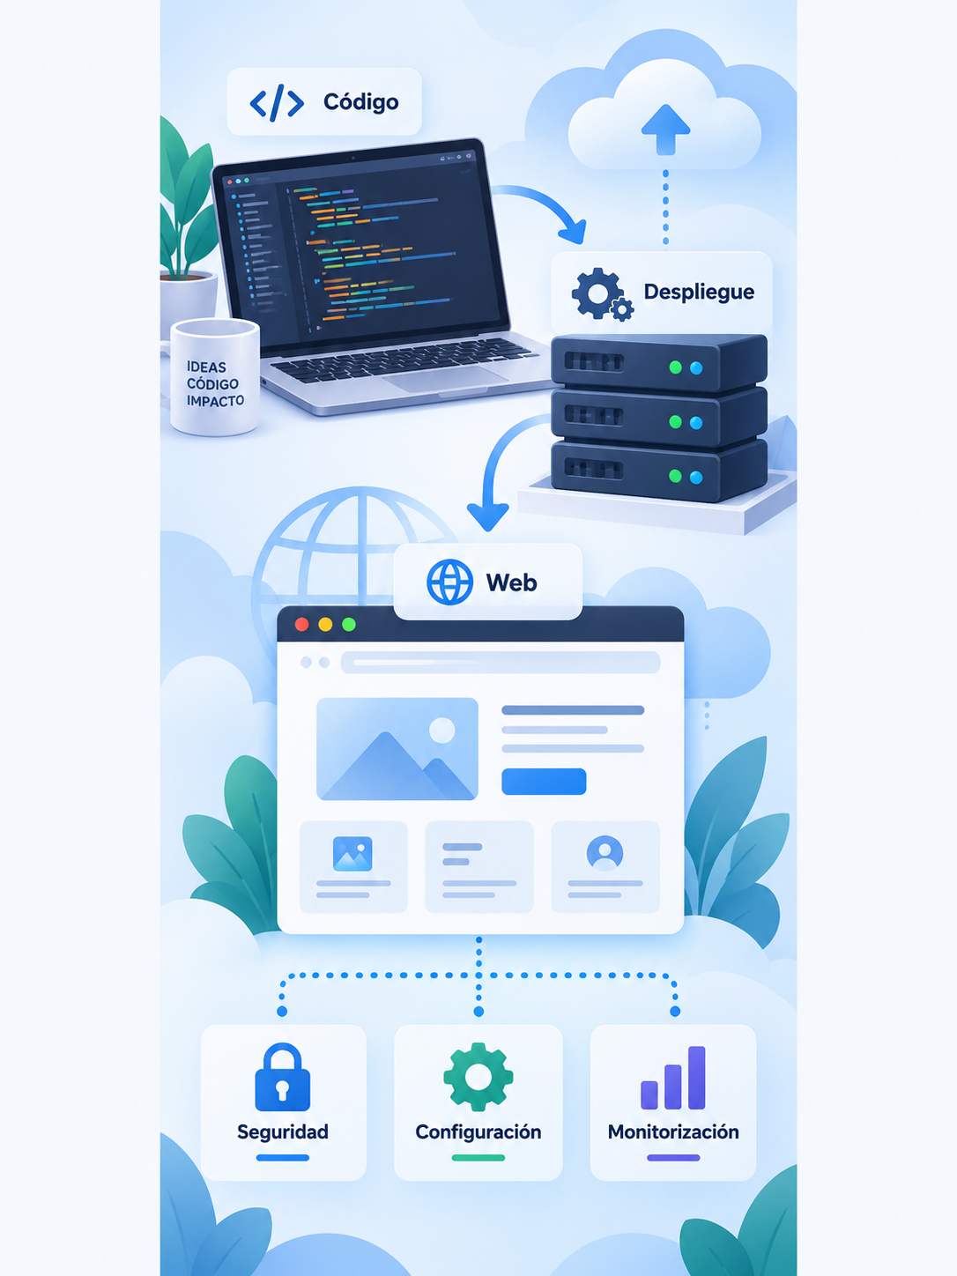
DESPLIEGUE DE APLICACIONES WEB — CURSO 2026/2027
Servidor de aplicaciones
Ejecución, estado
y rendimiento
Tema 3 — Publicación y ejecución de aplicaciones web
Notes:
Fuente: servidor-aplicaciones.md. Ejecución, estado y rendimiento.

Slide 2
Objetivo de la sesión
Punto de partida
Preguntas de la sesión
Ya publicamos y observamos la aplicación.
Ahora miramos dentro del proceso que atiende las peticiones.
¿Qué administra el servidor?
¿Dónde vive la sesión del usuario?
¿Qué limita la mejora al añadir réplicas?
La ejecución, el estado y los recursos condicionan el comportamiento del backend.
DAW — Tema 3: Publicación y ejecución de aplicaciones web
2
Notes:
Fuente: apuntes de la sesión «Servidor de aplicaciones», revisión visual.
La ejecución, el estado y los recursos condicionan el comportamiento del backend.

Slide 3
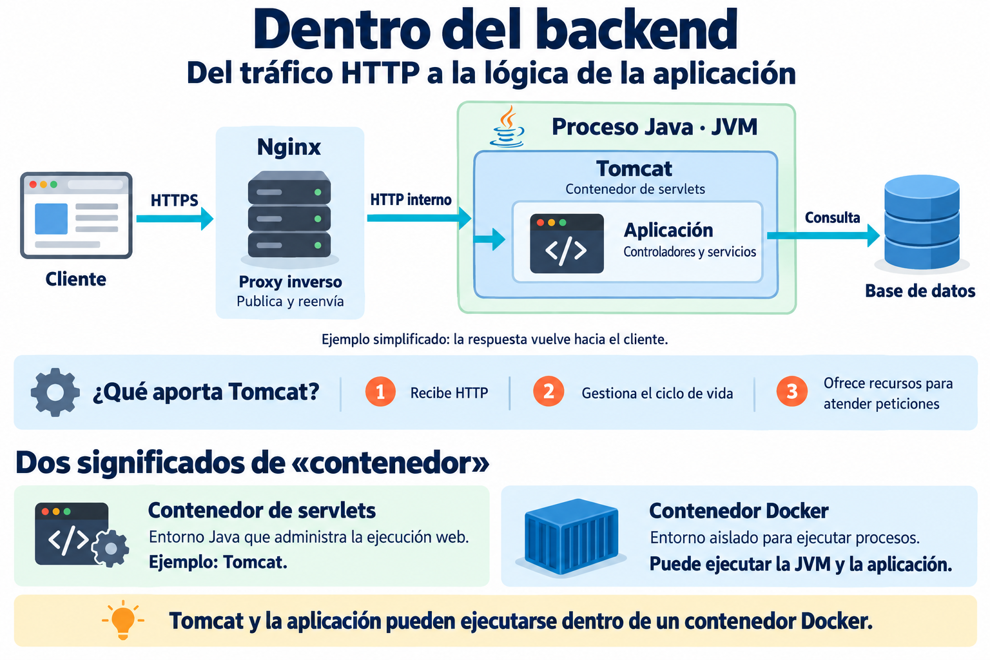
Dentro del backend
DAW — Tema 3: Publicación y ejecución de aplicaciones web
3
Notes:
Fuente: apuntes de la sesión «Servidor de aplicaciones». Infografía elaborada para esta sesión.
Nginx publica y reenvía. Tomcat administra la ejecución web. La aplicación implementa la lógica y consulta datos. HTTPS termina en el proxy en este ejemplo.

Slide 4
Contenedor de servlets y concurrencia
Administración de la aplicación
Recursos de ejecución
Crear el contexto web.
Inicializar y retirar componentes.
Atender HTTP y gestionar sesiones.
El servidor reutiliza recursos, como hilos.
Las peticiones comparten CPU y memoria.
Los límites pueden provocar colas, rechazos o timeouts.
Una petición puede estar ejecutándose o esperando un recurso.
DAW — Tema 3: Publicación y ejecución de aplicaciones web
4
Notes:
Fuente: apuntes de la sesión «Servidor de aplicaciones», revisión visual.
Una petición puede estar ejecutándose o esperando un recurso.
Tomcat puede recibir HTTP directamente. Un contenedor de servlets puede ejecutarse dentro de Docker. Los mecanismos asíncronos modifican la relación entre peticiones e hilos. WildFly y Payara añaden servicios Jakarta EE.

Slide 5
WAR, imagen y contenedor
Artefacto WAR
Imagen y ejecución
Empaqueta la aplicación web Java y sus recursos.
Su extensión no garantiza que sea ejecutable con java -jar.
La imagen incorpora el entorno y los ficheros necesarios.
El contenedor ejecuta procesos a partir de esa imagen.
El artefacto de aplicación y la unidad de ejecución cumplen funciones diferentes.
DAW — Tema 3: Publicación y ejecución de aplicaciones web
5
Notes:
Fuente: apuntes de la sesión «Servidor de aplicaciones», revisión visual.
El artefacto de aplicación y la unidad de ejecución cumplen funciones diferentes.

Slide 6
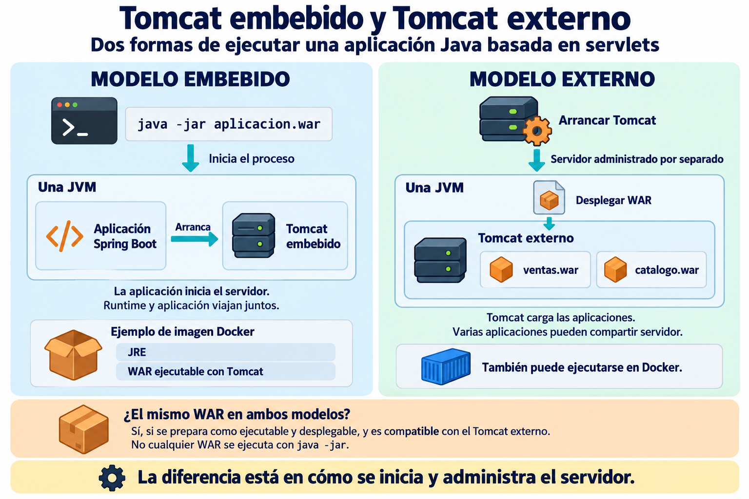
Tomcat embebido y externo
DAW — Tema 3: Publicación y ejecución de aplicaciones web
6
Notes:
Fuente: apuntes de la sesión «Servidor de aplicaciones». Infografía elaborada para esta sesión.
El modelo embebido inicia Tomcat desde la aplicación. El externo carga aplicaciones desplegadas. Ambos pueden ejecutarse en Docker.

Slide 7
Un WAR preparado para ambos modelos
java -jar aplicacion.war
Despliegue externo: inicialización y dependencias adecuadas.
También existen aplicaciones con Tomcat embebido en un JAR ejecutable.
Este comando requiere un WAR ejecutable preparado para ese uso.
La compatibilidad entre aplicación, Java y Tomcat sigue siendo necesaria.
DAW — Tema 3: Publicación y ejecución de aplicaciones web
7
Notes:
Fuente: apuntes de la sesión «Servidor de aplicaciones», revisión visual.
La compatibilidad entre aplicación, Java y Tomcat sigue siendo necesaria.
https://docs.spring.io/spring-boot/how-to/deployment/traditional-deployment.html

Slide 8
Ficheros y directorios de Tomcat
tomcat/
├── conf/
│ ├── server.xml
│ ├── context.xml
│ └── tomcat-users.xml
├── lib/
└── webapps/
server.xml: conectores y estructura.
context.xml: valores de los contextos.
tomcat-users.xml: usuarios y roles según el mecanismo utilizado.
lib/: bibliotecas compartidas.
webapps/: aplicaciones.
Estructura orientativa de una instalación sencilla. Las ubicaciones pueden configurarse.
DAW — Tema 3: Publicación y ejecución de aplicaciones web
8
Notes:
Fuente: apuntes de la sesión «Servidor de aplicaciones», revisión visual.
Estructura orientativa de una instalación sencilla. Las ubicaciones pueden configurarse.
Las dependencias compartidas pueden acoplar aplicaciones que necesitan versiones diferentes. tomcat-users.xml no es necesariamente el registro de usuarios de la aplicación.

Slide 9
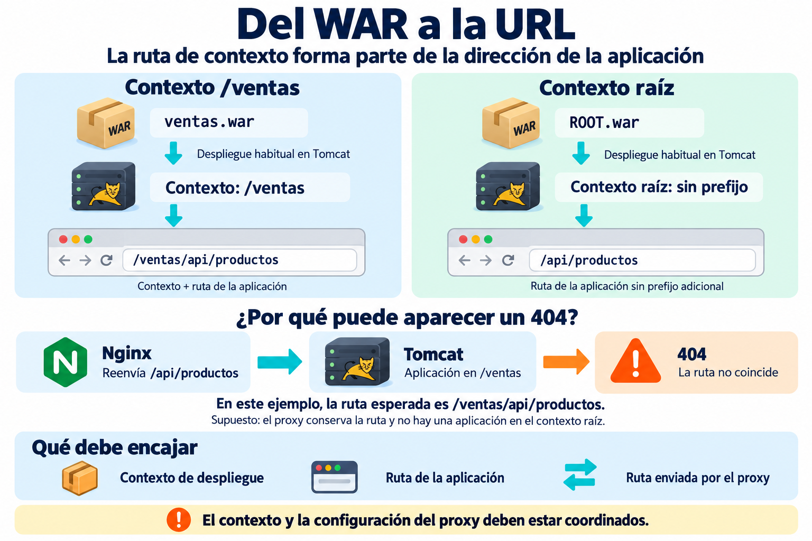
WAR, contexto y URL
DAW — Tema 3: Publicación y ejecución de aplicaciones web
9
Notes:
Fuente: apuntes de la sesión «Servidor de aplicaciones». Infografía elaborada para esta sesión.
Convención de despliegue habitual: ventas.war publica bajo /ventas; ROOT.war usa el contexto raíz. Existen configuraciones explícitas alternativas.

Slide 10
Diagnóstico de un 404
Ruta del ejemplo
Comprobaciones
El proxy envía /api/productos.
El endpoint está en /ventas/api/productos.
La petición no llega a ese endpoint.
Ruta que recibe y reenvía el proxy.
Contexto desplegado en Tomcat.
Rutas, enlaces y redirecciones de la aplicación.
Contexto, ruta de la aplicación y ruta enviada por el proxy deben encajar.
DAW — Tema 3: Publicación y ejecución de aplicaciones web
10
Notes:
Fuente: apuntes de la sesión «Servidor de aplicaciones», revisión visual.
Contexto, ruta de la aplicación y ruta enviada por el proxy deben encajar.
https://tomcat.apache.org/tomcat-10.1-doc/config/context.html
El ejemplo supone que el proxy conserva la ruta y no hay aplicación raíz. Renombrar como ROOT.war no corrige automáticamente todos los enlaces o ajustes del proxy.

Slide 11
Identificador de sesión en la cookie
Respuesta:
Set-Cookie: JSESSIONID=abc
Petición posterior:
Cookie: JSESSIONID=abc
Cabeceras simplificadas. El identificador real es opaco y la cookie tiene atributos de protección y envío.
En este modelo, los datos de la sesión se conservan en el servidor.
DAW — Tema 3: Publicación y ejecución de aplicaciones web
11
Notes:
Fuente: apuntes de la sesión «Servidor de aplicaciones», revisión visual.
En este modelo, los datos de la sesión se conservan en el servidor.
El navegador envía la cookie cuando corresponde según sus atributos. Una sesión puede contener el identificador de usuario o un paso de un proceso. HTTP por sí solo no conserva esa conversación.

Slide 12
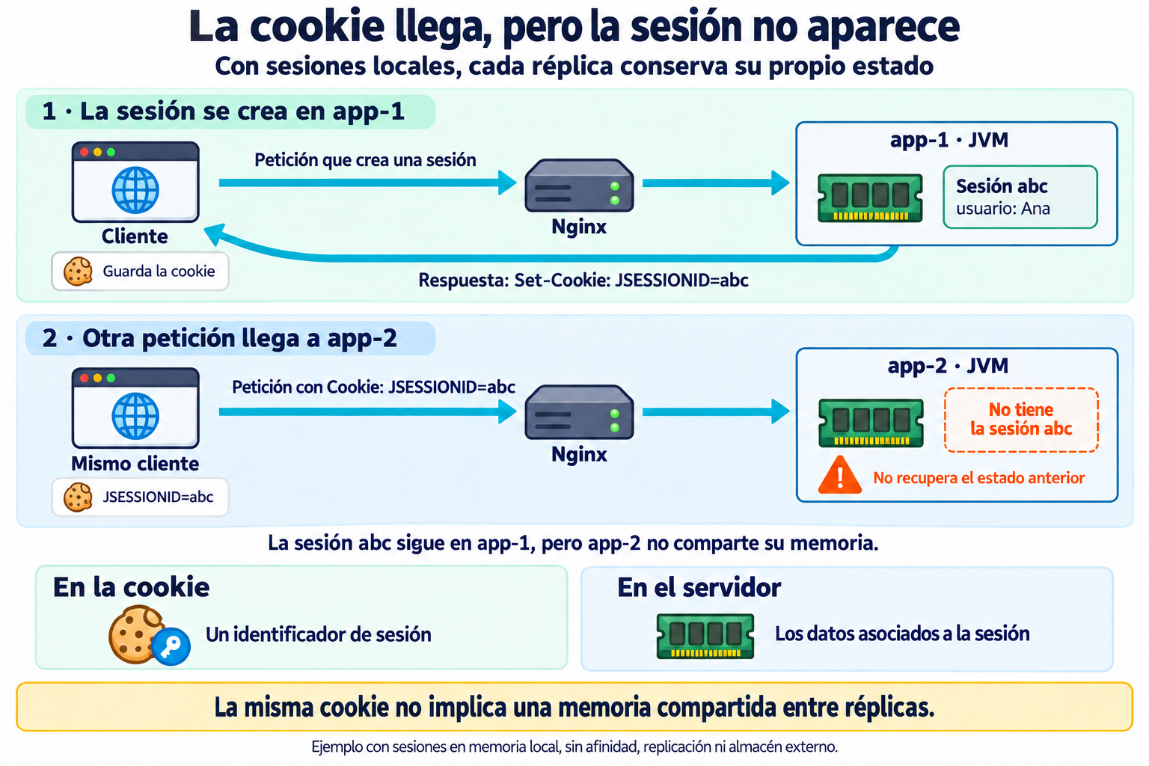
Sesión local y cambio de réplica
DAW — Tema 3: Publicación y ejecución de aplicaciones web
12
Notes:
Fuente: apuntes de la sesión «Servidor de aplicaciones». Infografía elaborada para esta sesión.
app-1 conserva la sesión abc en su memoria. app-2 recibe la misma cookie, pero no tiene acceso a ese estado local.

Slide 13
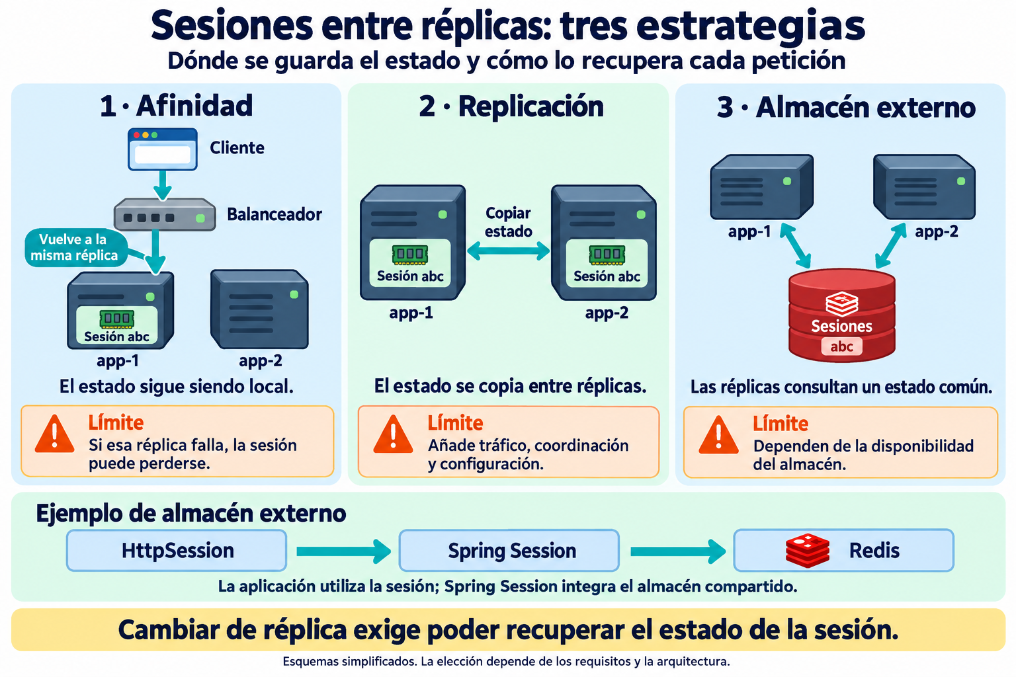
Estrategias de sesiones
DAW — Tema 3: Publicación y ejecución de aplicaciones web
13
Notes:
Fuente: apuntes de la sesión «Servidor de aplicaciones». Infografía elaborada para esta sesión.
Afinidad, replicación y almacén externo tienen costes y garantías diferentes. Spring Session con Redis es un ejemplo de integración, no un efecto automático de arrancar Redis.

Slide 14
Spring Session y Redis
Integración
Condiciones y límites
La aplicación utiliza HttpSession.
Spring Session integra el repositorio externo.
Las réplicas comparten una configuración compatible.
Añadir Redis exige configurar la aplicación.
Las sesiones pueden expirar o invalidarse.
El nombre de la cookie puede cambiar.
Cambiar de réplica funciona si la sesión sigue siendo válida y el almacén está disponible.
DAW — Tema 3: Publicación y ejecución de aplicaciones web
14
Notes:
Fuente: apuntes de la sesión «Servidor de aplicaciones», revisión visual.
Cambiar de réplica funciona si la sesión sigue siendo válida y el almacén está disponible.
https://docs.spring.io/spring-session/reference/http-session.html

Slide 15
Alcance del estado compartido
Sesiones
Otros datos
La afinidad conserva el estado local.
La replicación necesita coordinación.
Un almacén externo necesita disponibilidad y capacidad.
Los ficheros no se comparten al externalizar sesiones.
Las cachés locales pueden seguir siendo distintas.
Persistir una sesión en disco no la comparte entre réplicas.
Cada tipo de estado necesita una decisión de almacenamiento.
DAW — Tema 3: Publicación y ejecución de aplicaciones web
15
Notes:
Fuente: apuntes de la sesión «Servidor de aplicaciones», revisión visual.
Cada tipo de estado necesita una decisión de almacenamiento.
https://tomcat.apache.org/tomcat-10.1-doc/config/manager.html

Slide 16
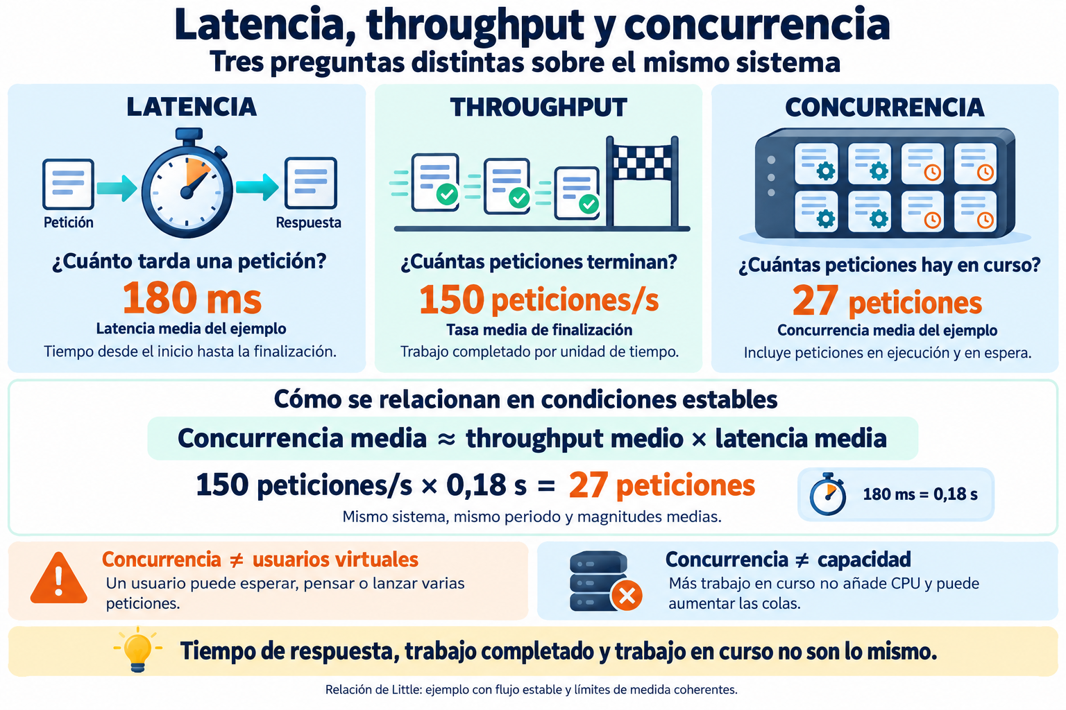
Latencia, throughput y concurrencia
DAW — Tema 3: Publicación y ejecución de aplicaciones web
16
Notes:
Fuente: apuntes de la sesión «Servidor de aplicaciones». Infografía elaborada para esta sesión.
En un flujo estable, 150 peticiones/s por 0,18 s equivalen a 27 peticiones en curso de media.

Slide 17
Relación entre las magnitudes
150 peticiones/s × 0,18 s = 27 peticiones
No implica que haya exactamente 27 peticiones en cada instante.
No se sustituye la latencia media por el p95.
La concurrencia incluye ejecución y espera.
180 ms = 0,18 s. El resultado es una concurrencia media.
La relación utiliza medias, un flujo estable y el mismo ámbito de medida.
DAW — Tema 3: Publicación y ejecución de aplicaciones web
17
Notes:
Fuente: apuntes de la sesión «Servidor de aplicaciones», revisión visual.
La relación utiliza medias, un flujo estable y el mismo ámbito de medida.

Slide 18
Throughput, p95 y errores
Qué observar
Cómo comparar
Peticiones/s: trabajo completado.
p95: umbral de la distribución de latencia.
Errores: recuento y porcentaje según el criterio de la prueba.
Mismas rutas y selección de respuestas.
Mismo ámbito y unidades.
Muestras suficientes.
No promediar los p95 de las réplicas.
Una respuesta rápida con errores no demuestra una mejora útil.
DAW — Tema 3: Publicación y ejecución de aplicaciones web
18
Notes:
Fuente: apuntes de la sesión «Servidor de aplicaciones», revisión visual.
Una respuesta rápida con errores no demuestra una mejora útil.
p95: aproximadamente el 95 % de las observaciones no supera el umbral, según el método. No es máximo ni media de las más lentas. El throughput puede incluir respuestas fallidas.

Slide 19
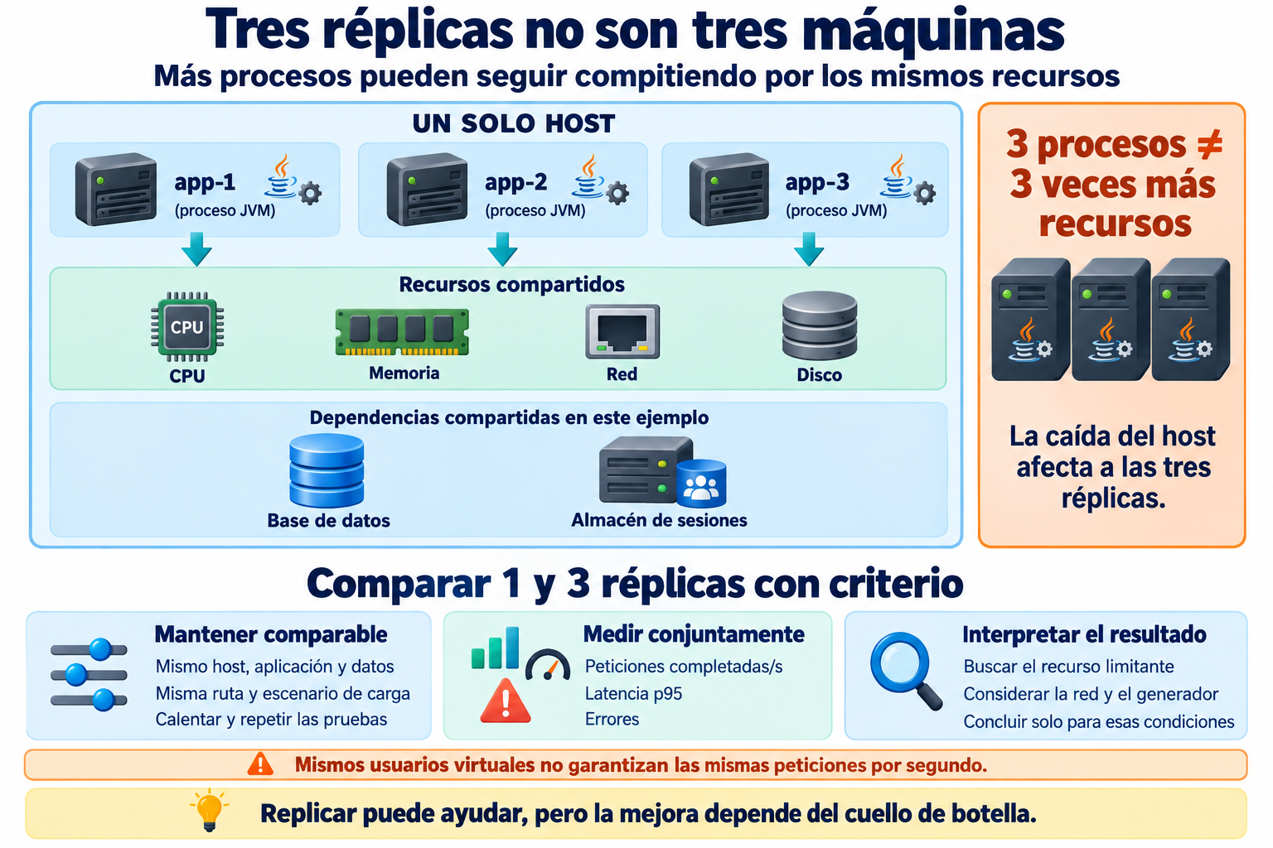
Réplicas y recursos compartidos
DAW — Tema 3: Publicación y ejecución de aplicaciones web
19
Notes:
Fuente: apuntes de la sesión «Servidor de aplicaciones». Infografía elaborada para esta sesión.
Tres procesos comparten los recursos del host. La base de datos y el almacén de sesiones están en ese host en este ejemplo, pero pueden ubicarse en otros.

Slide 20
El cuello de botella determina la mejora
Qué pueden facilitar
Qué puede limitar
Repartir trabajo entre procesos.
Aprovechar capacidad disponible.
Sustituir copias progresivamente.
CPU o memoria del host.
Disco y red compartidos.
Consultas o conexiones a la base de datos.
Dependencias externas.
Más réplicas también pueden consumir más memoria y abrir más conexiones.
DAW — Tema 3: Publicación y ejecución de aplicaciones web
20
Notes:
Fuente: apuntes de la sesión «Servidor de aplicaciones», revisión visual.
Más réplicas también pueden consumir más memoria y abrir más conexiones.
La continuidad ante el fallo de un proceso requiere gestionar el fallo y el estado. Las réplicas en el mismo host no sobreviven a la pérdida de ese host.

Slide 21
Preparación de una comparación
Mismo escenario
Mismo procedimiento
Host y recursos asignados.
Aplicación, datos y dependencias.
Ruta, método y contenido.
Generador, duración y comprobaciones.
Aplicar un calentamiento equivalente.
Separarlo del periodo medido.
Repetir las ejecuciones.
Conservar todos los resultados.
Cambiamos el número de réplicas y mantenemos comparables las demás condiciones.
DAW — Tema 3: Publicación y ejecución de aplicaciones web
21
Notes:
Fuente: apuntes de la sesión «Servidor de aplicaciones», revisión visual.
Cambiamos el número de réplicas y mantenemos comparables las demás condiciones.

Slide 22
Modelos de carga
Modelo cerrado
Modelo abierto
Cada usuario espera a terminar su iteración.
Una respuesta más lenta puede reducir la tasa de nuevas peticiones.
Programa una tasa de inicio de trabajo.
El generador necesita capacidad para sostenerla.
Hay que revisar el trabajo que no consigue iniciar.
Mismos usuarios virtuales no garantizan las mismas peticiones por segundo.
DAW — Tema 3: Publicación y ejecución de aplicaciones web
22
Notes:
Fuente: apuntes de la sesión «Servidor de aplicaciones», revisión visual.
Mismos usuarios virtuales no garantizan las mismas peticiones por segundo.
https://grafana.com/docs/k6/latest/using-k6/scenarios/concepts/open-vs-closed/
Una iteración puede contener varias peticiones. Mantener el escenario y registrar la carga realmente conseguida.

Slide 23
Ámbito y límites de la medición
Métrica elegida
Generador y red
En k6, http_req_duration suma envío, espera y recepción.
No incluye todos los tiempos previos de conexión.
Hay que conocer el criterio de error.
Otro equipo evita competir directamente por la CPU medida.
Su capacidad y la red también pueden limitar el resultado.
Cliente, proxy y aplicación pueden medir intervalos diferentes.
DAW — Tema 3: Publicación y ejecución de aplicaciones web
23
Notes:
Fuente: apuntes de la sesión «Servidor de aplicaciones», revisión visual.
Cliente, proxy y aplicación pueden medir intervalos diferentes.
https://grafana.com/docs/k6/latest/using-k6/metrics/reference/

Slide 24
Interpretación de los resultados
Resultado que se documenta
Alcance de la conclusión
Configuración y escenario.
Peticiones/s, p95 y errores.
Variación entre repeticiones.
Observaciones sobre recursos y red.
Explicar cómo se comportaron una y tres réplicas.
Relacionar el cambio con un posible límite.
Evitar convertirlo en una cifra universal de usuarios.
La prueba permite concluir únicamente dentro de las condiciones observadas.
DAW — Tema 3: Publicación y ejecución de aplicaciones web
24
Notes:
Fuente: apuntes de la sesión «Servidor de aplicaciones», revisión visual.
La prueba permite concluir únicamente dentro de las condiciones observadas.

Slide 25
Cierre del tema 3
Qué debemos poder explicar y comprobar
Qué administra Tomcat y cómo se despliega la aplicación.
Cómo encajan el WAR, el contexto y la ruta del proxy.
Dónde vive la sesión y cómo acceden a ella las réplicas.
Qué describen latencia, throughput y concurrencia.
Qué permite concluir una comparación de carga.
Publicar una aplicación exige comprender su ejecución, su estado y sus límites.
DAW — Tema 3: Publicación y ejecución de aplicaciones web
25
Notes:
Fuente: apuntes de la sesión «Servidor de aplicaciones», revisión visual.
Publicar una aplicación exige comprender su ejecución, su estado y sus límites.

